Slide 1

곽진성, 김정훈
참여자
재고를 알려줘!
Opensource Academy 2019.10.21 ~ 2019.10.25
제목
비염시러
팀이름

Slide 2

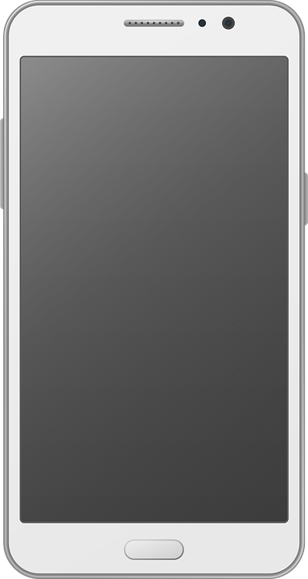
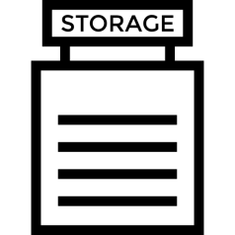
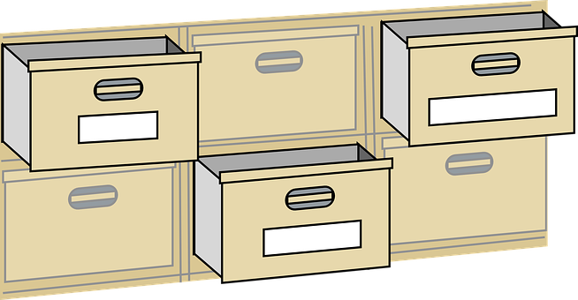
집 밖에서도 재고를 확인할 수 있으면 좋겠다!
개요
구현 기능
구현 방법
FLOW
CHART
“집에 뭐가 부족하더라..”
BLOCK
DIAGRAM

Slide 3
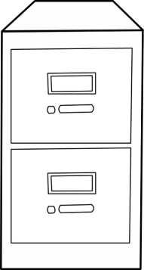



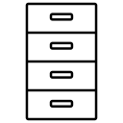

수납함 재고 확인
폰으로 현황 파악
재고 부족 칸은
빨간색 빛으로 표시
폰으로 재고 현황을
보기 쉽게 확인
개요
구현 기능
재고 현황 전송
구현 방법
파악한 재고 현황은 폰으로 가져옴
FLOW
CHART
BLOCK
DIAGRAM

Slide 4
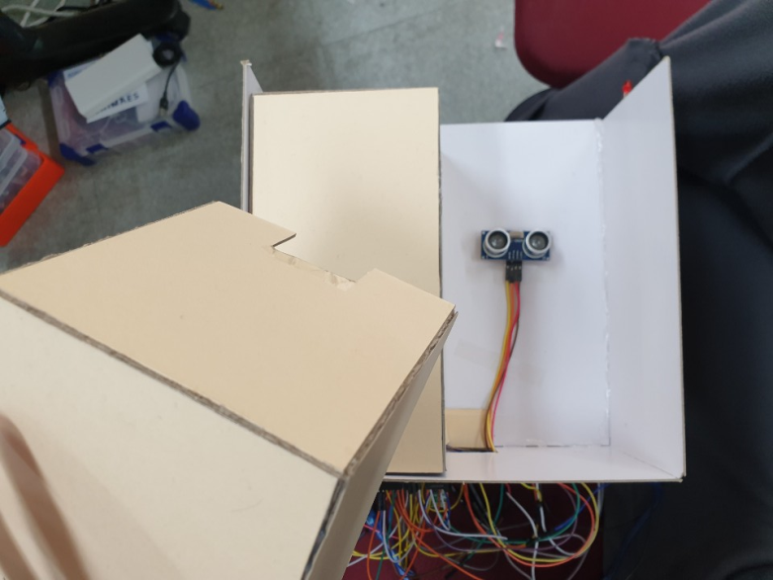
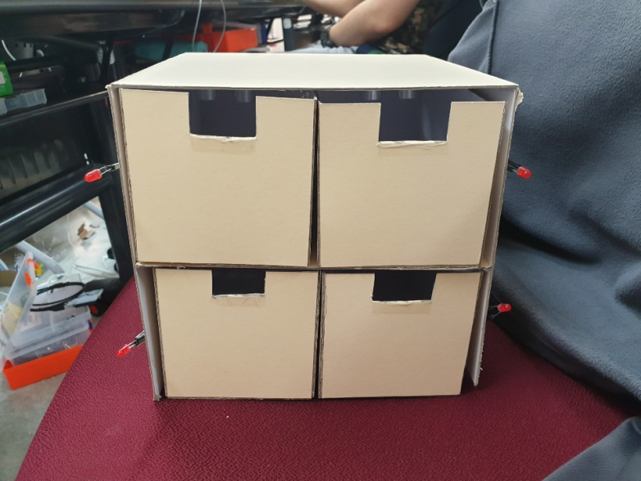
수납함 재고 확인
재고의 양이 충분하지 않으면 칸 옆의
LED를 밝혀서 표시
개요
초음파 센서를 수납함 각 칸의 천장에
부착하여 재고의 높이로 현황 파악
구현 기능
구현 방법
FLOW
CHART
BLOCK
DIAGRAM

Slide 5
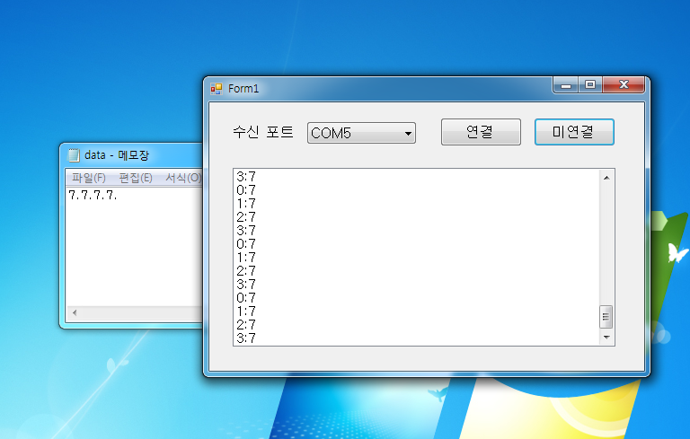
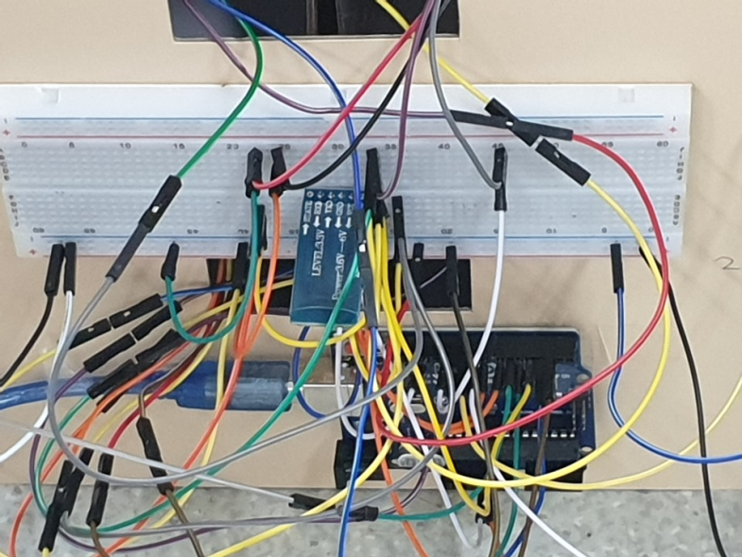
재고 현황 전송
아두이노에서 받은 재고 데이터를
TXT 파일로 로컬에 저장
개요
초음파 센서로 측정한 재고의 현황을
블루투스 통신을 통해 PC로 전송
구현 기능
구현 방법
FLOW
CHART
BLOCK
DIAGRAM

Slide 6




재고 현황 전송 – BLUETOOTH CONNECT
개요
구현 기능
ARDUINO
BLUETOOTH
COMPUTER
구현 방법
FLOW
CHART
가상의 시리얼포트 생성
BLOCK
DIAGRAM

Slide 7
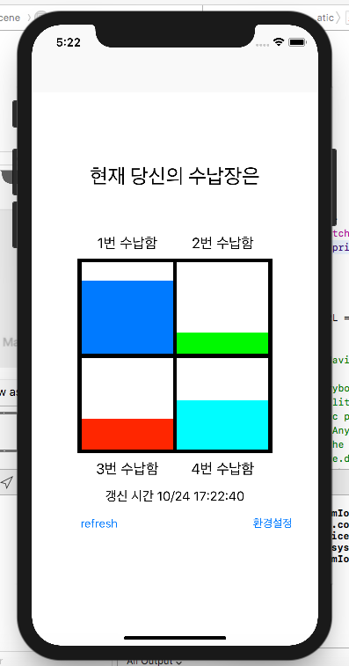
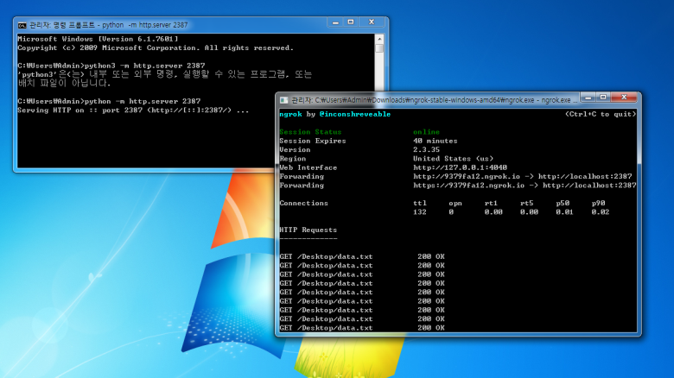
재고 현황 전송
폰으로 서버에서 데이터를 불러온 후
앱에 현황 표시
개요
로컬에 있는 데이터를 서버로 업로드
구현 기능
구현 방법
FLOW
CHART
BLOCK
DIAGRAM

Slide 8
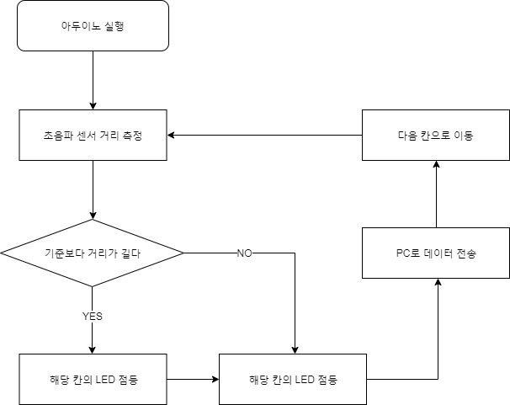
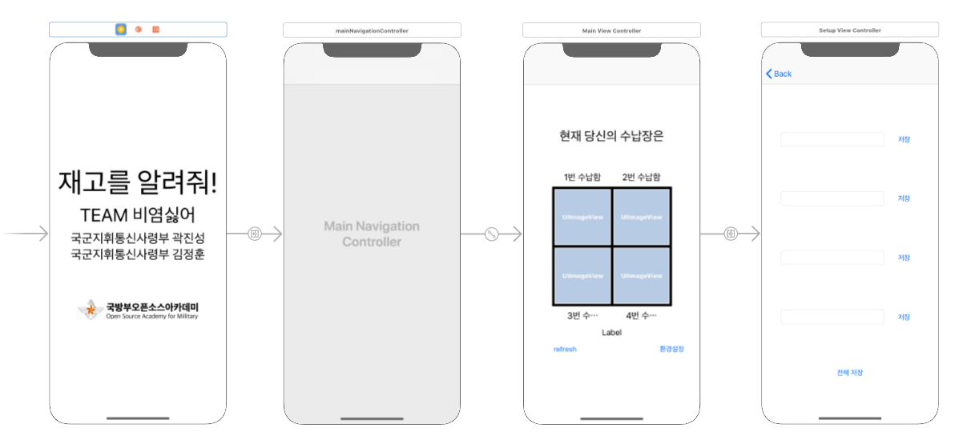
FLOW CHART
ARDUINO
APPLICATION
개요
구현 기능
구현 방법
FLOW
CHART
BLOCK
DIAGRAM

Slide 9
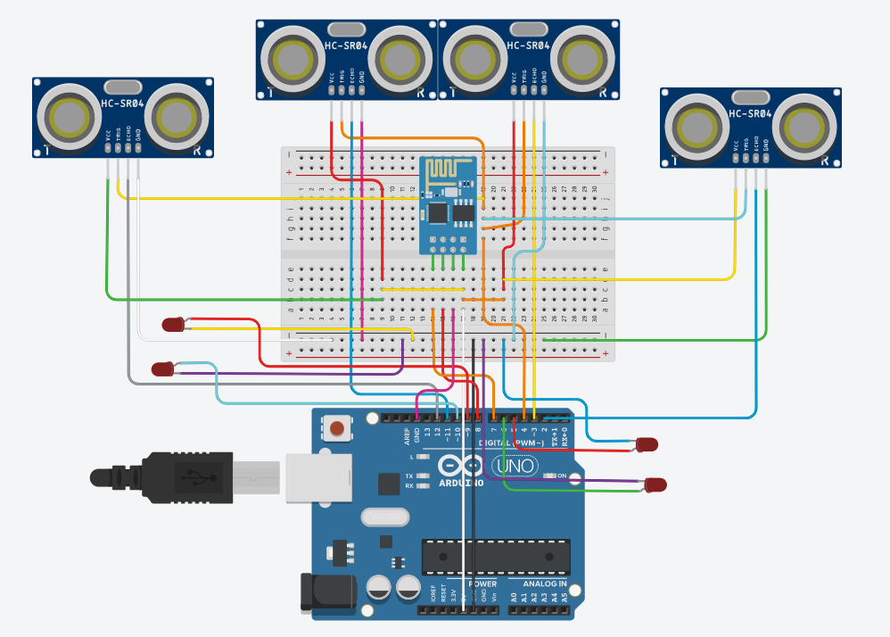
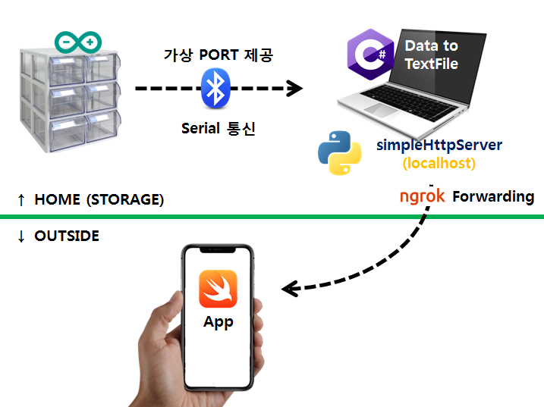
BLOCK DIAGRAM
ARDUINO
WHOLE PROCESS
개요
구현 기능
구현 방법
FLOW
CHART
BLOCK
DIAGRAM

Slide 10
시연!
시연
기대 효과
끝

Slide 11
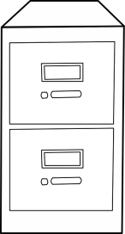
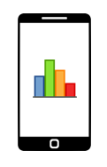


수납함 재고 확인
창고에 적용
수납함의 재고를 쉽게 APP에서 확인
물류창고, 군수창고 등에서 사용 가능
시연
기대 효과
장거리 무선통신
끝
언제 어디서든 필요한 정보 확인

Slide 12
시연
기대 효과
감사합니다!
끝

